Slide 1
改正女性活躍推進法について
資料２
令和８年２月
千葉労働局 雇用環境・均等室

Slide 2
本日の説明内容
Ⅰ 女性活躍推進法の改正概要 P1
Ⅱ 改正内容
男女間賃金差異及び女性管理職比率の情報公表について P６
職場における女性の健康支援について P12
えるぼし認定制度について P17
参考：治療と仕事の両立支援の推進について P23 【労働施策総合推進法】

Slide 3
Ⅰ 女性活躍推進法の改正概要
1

Slide 4




女性活躍推進法の改正概要
１．目的
女性の職業生活における活躍を推進し、豊かで活力ある社会の実現を図る。
２．概要
（一般事業主（民間企業等）に関する部分は厚生労働省が、特定事業主（国・地方公共団体）に関する部分は内閣府（内閣官房、総務省と共管）が所管）
○ 一般事業主（民間企業等）、特定事業主（国・地方公共団体）は、
⑴ 職場の女性の活躍に関する状況の把握・課題の分析を実施、
⑵ 状況把握、課題分析を踏まえた事業主行動計画を策定・公表、
［事業主行動計画の必須記載事項］
・目標（数値を用いて設定） ・取組内容 ・取組の実施時期 ・計画期間
⑶ 女性の職業選択に資するよう、女性の活躍に関する情報を公表
・常用労働者301人以上の一般事業主及び全ての特定事業主は、 ※２
①職業生活に関する機会の提供に関する実績のうち
「男女の賃金（給与）の差異」の項目
②職業生活に関する機会の提供に関する実績のうち①以外の項目から１項目以上
③職業生活と家庭生活との両立に資する雇用環境の整備に関する実績から１項目以上
を公表
・常用労働者101人以上300人以下の一般事業主は、 ※２
「職業生活に関する機会の提供に関する実績」及び
「職業生活と家庭生活との両立に資する雇用環境の整備に関する実績」の
全ての項目から１項目以上を公表
○ 国等は、優良な一般事業主に対する認定（えるぼし認定・プラチナえるぼし認定）、
公共調達における受注機会の増大等の施策を実施。
地方公共団体は、国の施策に準じて受注機会の増大等の施策を実施（努力義務）
○ 地方公共団体は、推進計画（区域内の女性活躍の推進に係る計画）を策定、公表（努力義務）
⑴～⑶の対象は、
①常用労働者101人以上の一般事業主 及び
（常用労働者100人以下の一般事業主は努力義務）
②全ての特定事業主
情報公表項目
・採用者に占める女性の割合 ・管理職等に占める女性の割合 ・男女別の職種又は雇用形態の転換の実績 ・男女別の再雇用又は中途採用の実績 ・男女の賃金の差異 等
・男女の平均継続勤務年数の差異 ・残業時間の状況 ・男女別の育児休業取得率 ・有給休暇取得率 等
職業生活に
関する機会の
提供の実績
職業生活と家庭
生活との両立に
資する雇用環境
の整備の実績
2

Slide 5
女性活躍推進法の改正概要
改正の趣旨
・ 我が国における男女間賃金差異は長期的に縮小傾向にあるが、国際的に見れば依然として差異が大きい状況にある。
・ 男女間賃金差異の大きな要因の１つとされる管理職に占める女性の割合についても、長期的には上昇傾向にあるが、依然として低い水準に留まっている。
⇒ 女性活躍推進法の期限を10年間延長した上で、以下の見直しを行い、女性活躍の更なる推進を図る。
●パートタイム労働者を除く女性一般労働者の1時間当たりの平均所定内給与額（1,701円）は、男性一般労働者（2,162円）の78.7％ （全国77.7％）※１
●千葉県における女性の管理職比率は13.1％（全国は15.3％）※2
見直し内容
※1 資料出所：令和6年賃金構造基本統計調査
※2 資料出所：就業構造基本調査（令和4年）
（１）女性の職業生活における活躍に関する情報公表の強化
男女間賃金差異及び女性管理職比率の情報公表を、常時雇用する労働者の数が101人以上の一般事業主（民間企業等）及び特定事業主（国・地方公共団体）に義務付ける。
施行日：令和８年４月１日
【一般事業主の見直し前後の比較】
企業等規模 | 見直し前 | 見直し後
301人以上 | 男女間賃金差異に加えて、①と②から２項目以上 を公表 | 男女間賃金差異及び女性管理職比率に加えて、①と②から２項目以上 を公表
101人～300人 | ①と②のいずれかから１項目以上を公表 | 男女間賃金差異及び女性管理職比率に加えて、①と②のいずれかから１項目以上を公表
情報公表項目
・採用者に占める女性の割合 ・管理職等に占める女性の割合 ・男女別の職種又は雇用形態の転換の実績 ・男女別の再雇用又は中途採用の実績 ・男女の賃金の差異 等
・男女の平均継続勤務年数の差異 ・残業時間の状況 ・男女別の育児休業取得率 ・有給休暇取得率 等
①職業生活に関する機会の提供の実績
②職業生活と家庭生活との両立に資する雇用環境の整備の実績
3

Slide 6

女性活躍推進法の改正概要
見直し内容
（２）女性活躍推進法の有効期限の延長
女性活躍推進法の有効期限（令和８年３月31日まで）を令和18年３月31日まで、10年間延長する。
（３）女性の健康課題
女性の職業生活における活躍の推進は、女性の健康上の特性に配慮して行われるべき旨を、基本原則において
明確化する。
（４）女性活躍推進に関する基本方針へのハラスメント対策の位置付け
政府が策定する女性活躍の推進に関する基本方針の記載事項の一つに、ハラスメント対策を位置付ける。
（５）プラチナえるぼし認定の要件の見直し
女性活躍の推進に関する取組が特に優良な事業主に対する特例認定制度（プラチナえるぼし）の認定要件に、
事業主が講じている求職者等に対するセクシュアルハラスメント防止に係る措置の内容を公表していることを追加する。
（６）特定事業主行動計画に係る手続の効率化
特定事業主（国・地方公共団体）の行動計画に係る手続の効率化を図り、取組の実効性を確保する。
施行日：令和7年6月11日
施行日：令和7年6月11日
施行日：令和7年6月11日
施行日：令和8年10月1日(予定）
施行日：令和8年10月1日(予定）
4

Slide 7
Ⅱ 改正内容
5

Slide 8
男女間賃金差異及び
女性管理職比率の情報公表について
1
6

Slide 9
男女間賃金差異及び女性管理職比率の情報公表について
○令和８年４月１日以降、
・常時雇用する労働者数が301人以上の事業主については、①男女の賃金の差異及び②管理職に占める女性労働者の割合に加え、「③ 女性労働者に対する職業生活に関する機会の提供」 と「④ 職業生活と家庭生活との両立に資する雇用環境整備」のうちからそれぞれ１項目以上 計４項目以上を公表することが必要。
・常時雇用する労働者数が101人以上300人以下の事業主については、①男女の賃金の差異及び②管理職に占める女性労働者の割合に加え、「③女性労働者に対する職業生活に関する機会の提供」と「④職業生活と家庭生活との両立に資する雇用環境整備」のうちからいずれか１項目以上 計３項目以上を公表することが必要。
301人以上の事業主は
①＋②＋③＋④の情報公表
101人以上の事業主は
①＋②、③又は④の情報公表
①男女の賃金の差異
②管理職に占める女性労働者の割合
③ 女性労働者に対する職業生活に 関する機会の提供
・採用した労働者に占める女性労働者の割合(区) ・男女別の採用における競争倍率(区) ・労働者に占める女性労働者の割合(区)(派) ・係長級にある者に占める女性労働者の割合 ・役員に占める女性の割合 ・男女別の職種又は雇用形態の転換実績(区)(派) ・男女別の再雇用又は中途採用の実績
④ 職業生活と家庭生活との両立に 資する雇用環境の整備
・男女の平均継続勤務年数の差異 ・10事業年度前及びその前後の事業年度に 採用された労働者の男女別の継続雇用割合 ・男女別の育児休業取得率(区) ・労働者の一月当たりの平均残業時間 ・雇用管理区分ごとの労働者の一月当たりの 平均残業時間(区) (派) ・有給休暇取得率 ・雇用管理区分ごとの有給休暇取得率(区)
（注）
①「(区)」の表示のある項目については、雇用管理区分ごとに公表を行うことが必要。
②「(派)」の表示のある項目については、労働者派遣の役務の提供を受ける場合には、派遣労働者を含めて公表を行うことが必要。
③「男女の賃金の差異」については、全労働者、正規雇用労働者、パート・有期雇用労働者の区分で公表を行うことが必要。
＊上記に加えて、「女性労働者に対する職業生活に関する機会の提供に資する社内制度の概要」、「労働者の職業生活と家庭生活の両立に資する社内制度の概要」を任意で公表することも可能。
7

Slide 10
男女間賃金差異及び女性管理職比率の情報公表について
男女間賃金差異の情報公表について
○「男女間賃金差異」は、男性労働者の賃金の平均に対する女性労働者の賃金の平均を割合（パーセント）で示します。
○「全労働者」「正規雇用労働者」「非正規雇用労働者」の区分での公表が必要です。
【「男女間賃金差異」の情報公表のイメージ】
 | 男女間賃金差異
全労働者 | 80.4％
正社員 | 80.5％
パート・有期社員 | 91.5％
・小数点第２位を四捨五入し、小数点第１位まで表示
※直近の事業年度の実績をその次の事業年度の開始後おおむね3か月以内に公表してください。
（例えば、事業年度が４月～翌年３月の企業はおおむね６月末までに公表する）。
8

Slide 11
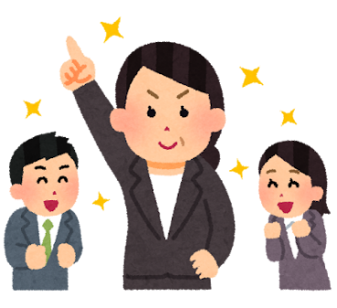

男女間賃金差異及び女性管理職比率の情報公表について
「女性管理職比率」の算出について
○管理職とは、「課長級」と「課長級より上位の役職（役員を除く）」の合計です。
○「課長級」とは、次のいずれかに該当する者をいいます。
①事業所で通常「課長」と呼ばれている者であって、その組織が二係以上からなり、若しくは、その構成員が10人以上（課長を含む。）のものの長
②同一事業所において、課長の他に、呼称、構成員に関係なく、その職務の内容及び責任の程度が「課長級」に相当する者（ただし、一番下の職階ではないこと。）
※一般的に「課長代理」や「課長補佐」については、「課長級」に該当しません。
Ｑ 具体的にはいつの期間の数値をいつまでに公表する必要があるのか。
Ａ 初回の「男女間賃金差異」及び「女性管理職比率」の情報公表は、改正法の施行後に最初に終了
する事業年度の実績を、その次の事業年度の開始後おおむね３か月以内に公表する必要があります。
例えば
その後もおおむね１年に１回以上、最新の数値を公表する必要があります。
※女性管理職比率について、公表時点で得ることができる最新のものとする必要があります。
具体的には、公表を行う事業年度の前事業年度時点の情報である必要がありますが、最新のものであれば、公表を行う事業年度の前事業
年度のいずれの時点の情報であっても差し支えありません。
9

Slide 12
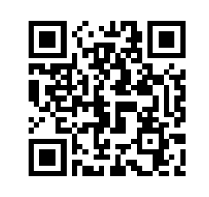
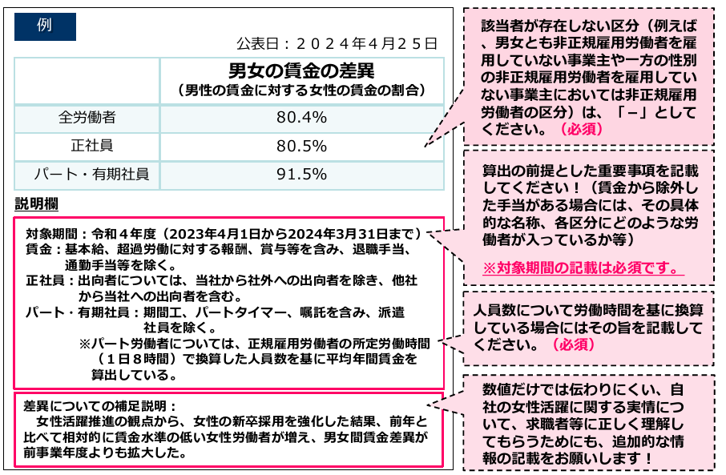

男女間賃金差異及び女性管理職比率の情報公表について
Ｑ 男女間賃金差異や女性管理職比率の情報公表の方法は。
Ａ 公表の場は、厚生労働省が運営する「女性の活躍推進企業データベース」が最も適切です。是非ご活用ください。
URL：https://positive-ryouritsu.mhlw.go.jp/positivedb/
なお、自社のホームページへの掲載等でもさしつかえありません。
＜『説明欄』を有効活用しましょう！＞
➣「男女間賃金差異」や「女性管理職比率」の指標の大小それ自体のみに着目するのではなく、要因及び課題の分析を行い、改善に向けて取り組んでいくことが重要です。
➣このため公表に当たっては、単に数値の情報だけで
なく、要因及び課題の分析の結果等により詳細な情報
や補足的な情報を公表することも可能であり、『説明欄』を有効活用して、こうした追加的な情報公表を行うことが望ましいものです。
➣なお、「女性の活躍推進企業データベース」にはあらかじめ『注釈・説明欄』が設けられています。
10

Slide 13
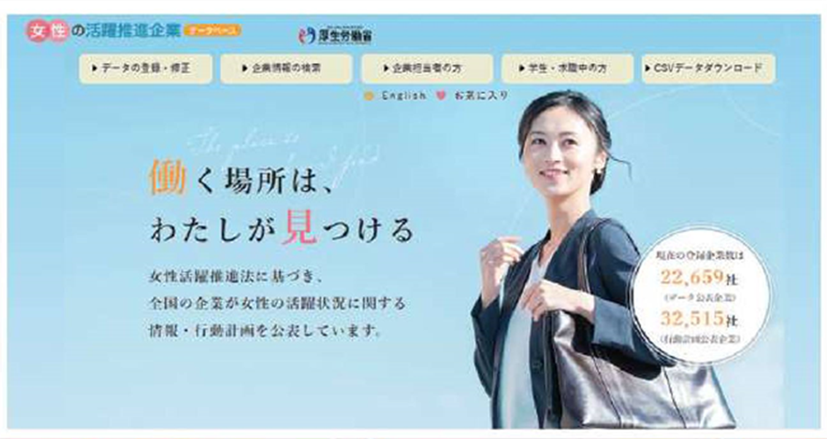
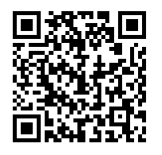


女性の活躍推進企業データベース
「女性の活躍推進企業データベース」は、女性活躍推進法に基づき、各企業が策定した一般事業主行動計画と、自社の女性活躍に関する情報を公表するウェブサイトで、厚生労働省が運営しています。
URL：https://positive-ryouritsu.mhlw.go.jp/positivedb/
【女性の活躍推進企業データベース・イメージ】
＜企業比較＞
最新の数値が掲載されていて各社の比較がしやすい！
企業名
所在地
企業規模
企業認定等
採用した労働者に占める 女性労働者の割合
労働者に占める 女性労働者の割合
男女別の 育児休業取得率
年次有給休暇の取得率
管理職に占める 女性労働者の割合
A社 | B社
東京都○○区１２３ | 東京都○○区４５６
101人～300人 | 10～100人
（事務職）40% （技術職）30% | （事務職）20% （技術職）10%
（事務職）30.2% （技術職）3.3% | （事務職）12.2% （技術職）1.5%
(事務職）男性：30%、女性：95％ (技術職）男性：22%、女性：89% | （事務職）男性：7%、女性：90% （技術職）男性：0.5%、女性：89%
（正社員）75% | （正社員）50%
24%（12人） 管理職全体（男女計）50人
80.2% 74.4% 102.3%
詳細検索
●同業他社の取組を知りたい
→業種から検索
●地域の企業の女性活躍の状況を参考にしたい
→都道府県から検索
●えるぼし認定を取得している企業を知りたい
→企業認定等から検索
女性の活躍を進めて認定を取得している企業だ！
ご利用企業の声
●データベースでの情報公表は当社を知っていただくきっかけの一つとなっている。
●数値や認定マークを公表することで「働きがいがあり働きやすい職場」ということをアピールできる。
男女の賃金の差異
全労働者
うち正規雇用労働者
うち非正規雇用労働者
既に、男女の賃金の差異を開示している企業だ！
※企業が過去データを保存・掲載している場合は、データを経年比較して見ることができます。
11

Slide 14
職場における女性の健康支援について
２
12

Slide 15
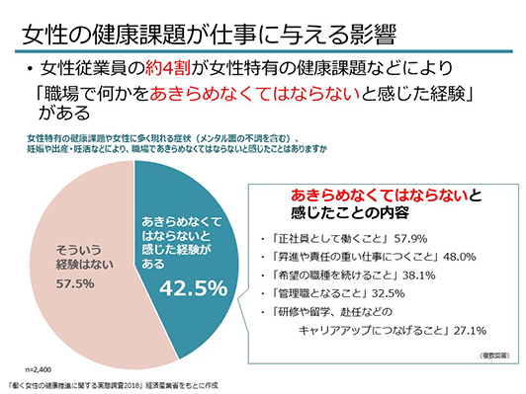
職場における女性の健康支援について
なぜ女性の健康支援が必要なのか
○「従業員が健康であることが、企業の利益率にもつながる」という観点から、企業が従業員の健康管理を戦略的に実践する「健康経営」に注目が集まっています。
○健康経営が注目を集める背景には、急速に進む少子高齢化による労働力不足、従業員の高齢化が挙げられます。労働力不足を補うには、あらゆる世代の従業員一人一人が健康でモチベーション高く働くことが欠かせません。
女性の社会進出が進み、労働力人口に占める女性の割合は4割を超えています。※1
○女性の勤続年数の伸長、初婚・初産年齢の上昇、生涯出生数の減少、平均寿命の伸長など、女性を取り巻く状況は大きく変化し、女性の働き方は多様になりました。しかし、女性従業員の約４割が女性特有の健康課題などにより「職場で何かをあきらめなくてはならないと感じた経験がある」と回答しています。※２
○職場において働く女性が増加し、その活躍が一層期待される今、企業にとって女性従業員の健康支援は重要な課題となりつつあります。
○代表的な女性の健康課題
・月経トラブル ・乳がん
・不妊治療 ・子宮がん 等
・更年期障害
女性特有の健康課題や女性に多く現れる症状（メンタル面の不調を含む）、妊娠や出産・妊活などにより、職場であきらめなくてはならないと感じたことはありますか？
ｎ＝2,400
※1 資料出所：総務省「労働力調査」令和6年度
※「働く女性の健康推進に関する実態調査2018」(経済産業省)をもとに作成
13
※2「働く女性の心とからだの応援サイト」より引用

Slide 16
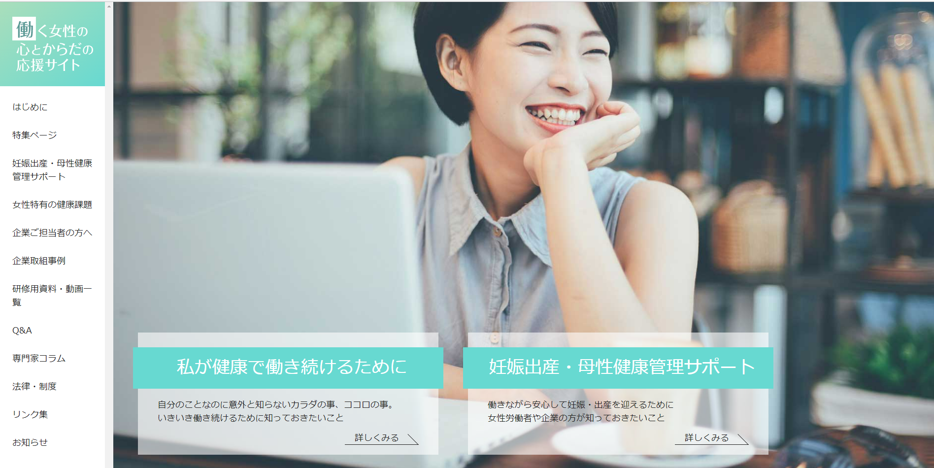
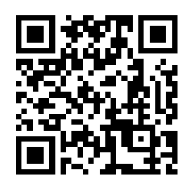
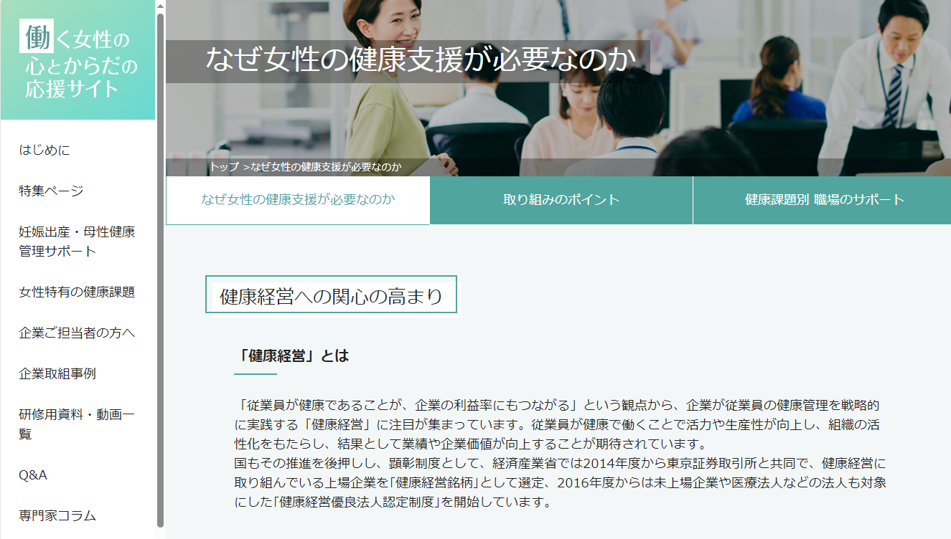
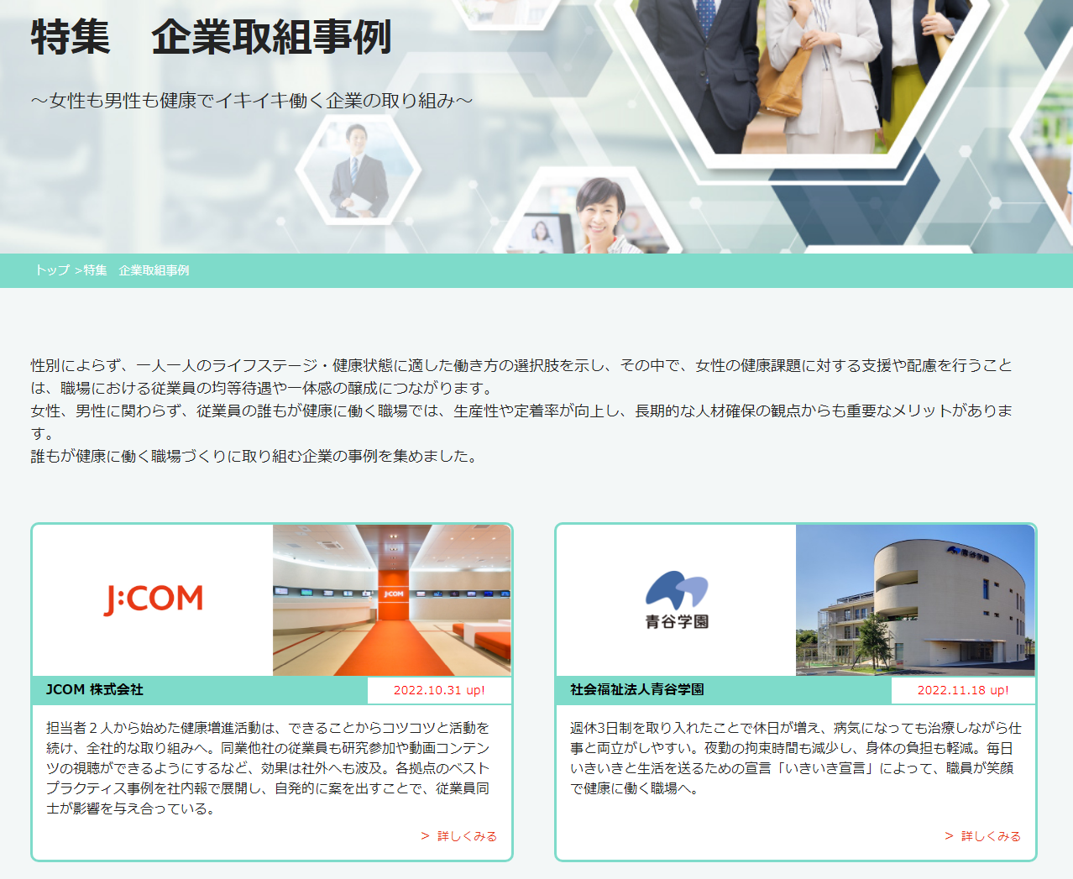
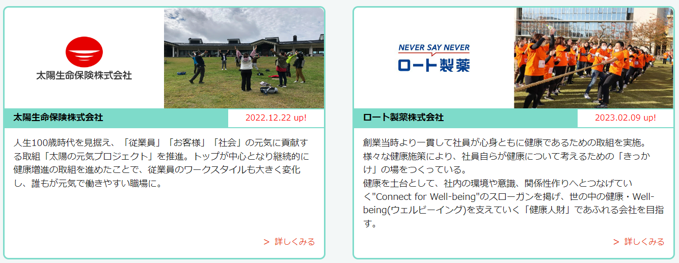
働く女性の心とからだの応援サイト https://www.bosei-navi.mhlw.go.jp/
◎ 企業や働く女性等に対して、母性健康管理や女性の健康課題に関する情報を提供する専用サイト
アクセス件数：6,586,428件（令和６年度）
＜サイトの内容＞
・事業主や全国の女性関連施設等向けの研修用の教材、動画の配信
・母性健康管理、月経等に関するメール相談の実施
・事業所における具体的取組の好事例の掲載
・母性健康管理指導事項連絡カードの内容等に関する情報提供 等
女性の健康支援に関するページ
企業取組事例のページ
14

Slide 17

（参考）働く女性の心とからだの応援サイトに掲載している
女性の健康支援のための職場の取組のポイント
○ 働く女性の心とからだの応援サイトでは、女性の健康支援に関する職場の取組のポイントを掲載しています。
①ヘルスリテラシー向上の取組
  ・女性特有の健康課題や女性に多い症状に関する研修会の開催（従業員）
  ・健康課題に関する啓発冊子の配布
  ・社内ポータルサイト等での健康情報掲載
  ・オンラインを利用したワークショップ、動画の配信 他
② 健康に配慮した職場環境の整備
③ 婦人科検診率向上のための取組
④ 女性の健康課題を相談しやすい体制づくり
  ・女性特有の不調について相談できる女性の産業医、カウンセラーの配置
  ・対応可能な体制構築(産業医や婦人科医の配置や外部の医師の紹介)
  ・社内プロジェクトメンバーによる女性相談員の育成
  ・女性限定のチャットルーム等の設置、気軽に相談できる場を提供
⑤ 妊娠・出産等に関わる制度・支援の充実
⑥ ハラスメントのない職場環境づくり
⑦ 休暇制度の充実・柔軟な働き方の実現
  ・生理休暇を取得しやすい環境の整備
  ・不調時の休養、治療・通院、検診と仕事を両立するために、休暇制度の整備や柔軟な働き方（フレックス、時差出勤、テレワークなど）の導入
  ・女性だけでなく管理職や男性も含めた職場全体の働き方改革 他
⑧ 推進体制の整備
⑨ 認定、顕彰制度の活用
他
※これらの取組例については、女性だけでなく労働者全体を対象として取り組むことも考えられます。
15

Slide 18
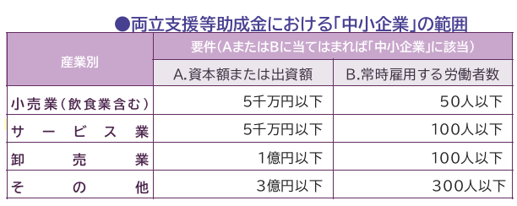
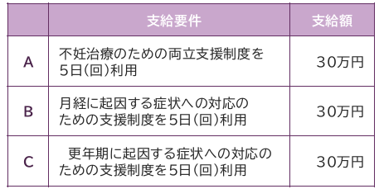
両立支援等助成金
不妊治療及び女性の健康課題対応両立支援コースについて
○中小企業事業主が不妊治療、月経（PMS（月経前症候群）含む。）や更年期といった女性の健康課題に対応するために利用可能な両立支援制度を利用しやすい環境整備に取り組むとともに、不妊治療や女性の健康課題に関する労働者の相談に対応し、それぞれに対応する両立支援制度を労働者が利用した場合に受給できる助成金です。
おもな要件
●Ａ～Ｃそれぞれの両立支援制度（※）、制度利用の手続きや賃金の取扱い等を就業規則等に規定
（※）休暇制度／所定外労働制限制度／時差出勤制度／短時間勤務制度／フレックスタイム制度／在宅勤務等
●労働者からの相談に対応する両立支援担当者を選任
※それぞれ1事業主あたり1回限り。
●対象労働者（制度利用の開始日から申請日まで雇用保険被保険者として継続雇用）が Ａ～Ｃそれぞれの両立支援制度を合計５日（回）利用
問い合わせ先
千葉労働局 雇用環境・均等室（企画） 043-306-1860
16

Slide 19
えるぼし認定制度について
３
17

Slide 20




えるぼし認定、プラチナえるぼし認定
○えるぼし認定：一般事業主行動計画の策定・届出を行った企業のうち、女性の活躍推進に関する取組の実施状況が優良である等の一定の要件を満たした場合に認定。
○プラチナえるぼし認定：えるぼし認定企業のうち、一般事業主行動計画の目標達成や女性の活躍推進に関する取組の実施状況が特に優良である等の一定の要件を満たした場合に認定。＜令和２年６月～＞
認定を受けた企業は、厚生労働大臣が定める認定マーク「えるぼし」又は「プラチナえるぼし」を商品などに付すことができる。また、プラチナえるぼし認定企業は、一般事業主行動計画の策定・届出が免除される。
プラチナ えるぼし | ● 策定した一般事業主行動計画に基づく取組を実施し、当該行動計画に定めた目標を達成したこと。 ● 男女雇用機会均等推進者、職業家庭両立推進者を選任していること。（※） ● プラチナえるぼしの管理職比率、労働時間等の５つの基準の全てを満たしていること（※） ● 女性活躍推進法に基づく情報公表項目（社内制度の概要を除く。）のうち、８項目以上を「女性の活躍推進企業データベース」で公表していること。（※） ※実績を「女性の活躍推進企業データベース」に毎年公表することが必要
えるぼし （３段階目） | ● えるぼしの管理職比率、労働時間等の５つの基準の全てを満たし、その実績を「女性の活躍推進企業データベース」に毎年公表していること。
えるぼし （２段階目） | ● えるぼしの管理職比率、労働時間等の５つの基準のうち３つ又は４つの基準を満たし、その実績を「女性の活躍推進企業データベース」に毎年公表していること。 ● 満たさない基準については、事業主行動計画策定指針に定められた取組の中から当該基準に関連するものを実施し、その取組の実施状況について「女性の活躍推進企業データベース」に公表するとともに、２年以上連続してその実績が改善していること。
えるぼし （１段階目） | ● えるぼしの管理職比率、労働時間等の５つの基準のうち１つ又は２つの基準を満たし、その実績を「女性の活躍推進企業データベース」に毎年公表していること。 ● 満たさない基準については、事業主行動計画策定指針に定められた取組の中から当該基準に関連するものを実施し、その取組の実施状況について「女性の活躍推進企業データベース」に公表するとともに、２年以上連続してその実績が改善していること。
（令和８年４月改正あり）
18

Slide 21
（参考）女性の職業生活における活躍の状況に関する実績に係る基準①
評価項目 | えるぼし | プラチナえるぼし
１.採用 | ① 男女別の採用における競争倍率（応募者数／採用者数）が同程度であること。（直近３事業年度の平均した「採用における女性の競争倍率×0.8」 が、直近３事業年度の平均した「採用における男性の競争倍率」よりも雇用管理区分ごとにそれぞれ低いこと。） 又は ② 直近の事業年度において、次の(i)と(ii)の両方に該当すること。 (i) 正社員に占める女性労働者の割合が産業ごとの平均値（平均値が４割を超える場合は４割）以上であること。 (ii) 正社員の基幹的な雇用管理区分における女性労働者の割合が産業 ごとの平均値（平均値が４割を超える場合は４割）以上であること (※) 正社員に雇用管理区分を設定していない場合は(i)のみで可。 | 同左
２. 継続就業 | 〇 直近の事業年度において、次の(i)と(ii)どちらかに該当すること。 (i) 「女性労働者の平均継続勤務年数」÷「男性労働者の平均継続勤務年数」が雇用管理区分ごとにそれぞれ７割以上であること。 (※) 期間の定めのない労働契約を締結している労働者に限る。 (ii) 「女性労働者の継続雇用割合」÷「男性労働者継続雇用割合」が雇用管理区分ごとにそれぞれ８割以上であること。 (※) 継続雇用割合は、10事業年度前及びその前後の事業年度に採用された労働者(新規学卒者等に限る。)のうち継続して雇用されている者の割合 〇 上記を算出することができない場合は、以下でも可。 ・ 直近の事業年度において、正社員の女性労働者の平均継続勤務年数 が産業ごとの平均値以上であること。 | 〇 左に掲げる基準のうち、 ・ (i)について、８割以上 ・ (ii) について、９割以上 であること。(その他の基準は同左）
３.労働時間等の働き方 | 〇 雇用管理区分ごとの労働者の法定時間外労働及び法定休日労働時間の合計時間数の平均が、直近の事業年度の各月ごとに全て45時間未満であること。 | 同左
19

Slide 22
（参考）女性の職業生活における活躍の状況に関する実績に係る基準②
評価項目 | えるぼし | プラチナえるぼし
４.管理職比率 | ① 直近の事業年度において、管理職に占める女性労働者の割合が産業ごとの平均値以上であること。 又は ② 「直近３事業年度の平均した１つ下位の職階から課長級に昇進した女性労働者の割合」÷ 「直近３事業年度の平均した１つ下位の職階から課長級に昇進した男性労働者の割合」が８割以上であること。 | 〇 直近の事業年度において、管理職に占める女性労働者の割合が産業ごとの平均値の1.5倍以上であること。 ただし、1.5倍後の数字が、 ① 15％以下の場合は、管理職に占める女性労働者の割合が15％以上であること。 (※) 「直近３事業年度の平均した１つ下位の職階から課長級に昇進した女性労働者の割合」が「直近３事業年度の平均した１つ下位の職階から課長級に昇進した男性労働者の割合」以上である場合は、産業計の平均値以上で可。 ② 40％以上の場合は、管理職に占める女性労働者の割合が正社員に占める女性比率の８割以上であること。 (※) 正社員に占める女性比率の８割が40％以下の場合は、40％以上
５.多様なキャリアコース | 〇 直近の３事業年度に､大企業については２項目以上（非正社員がいる場合は必ずAを含むこと）、中小企業については１項目以上の実績を有すること。 A 女性の非正社員から正社員への転換 B 女性労働者のキャリアアップに資する雇用管理区分間の転換 C 過去に在籍した女性の正社員としての再雇用 D おおむね30歳以上の女性の正社員としての採用 | 同左
＜その他＞
・ 雇用管理区分ごとのその雇用する労働者の男女の賃金の差異の状況について把握したこと（プラチナえるぼしのみ）。
・ 【未施行】求職者等に対するセクシュアルハラスメント防止に係る措置の内容を公表していること（プラチナえるぼしのみ）。
（※）令和７年の女性活躍推進法改正によるもの。公布の日（令和７年６月11日）から起算して１年６月以内で政令で
定める日より施行。令和８年10月１日施行予定
・ えるぼし認定又はプラチナえるぼし認定を取り消され、又は辞退の申出を行い、その取消し又は辞退の日から３年を経過していること（辞退の日前に、雇用環境・均等局長が定める基準に該当しないことにより、辞退の申出をした場合を除く。）。
・ 職業安定法施行令第１条で定める規定の違反に関し、法律に基づく処分、公表その他の措置が講じられていないこと。
・ 法又は法に基づく命令その他関係法令に違反する重大な事実がないこと。
20

Slide 23
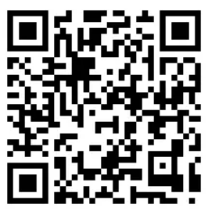
えるぼしプラス（仮称）認定の創設
えるぼし認定（１・２・３段階目）及びプラチナえるぼしについて、女性の健康支援に関する基準を追加した新しい認定を創設します。
【女性の健康支援に関する認定基準】
※えるぼしプラス（仮称）・プラチナえるぼしプラス（仮称）の全てで、女性の健康支援に関する基準は共通
① 「女性の健康上の特性に配慮した休暇制度」及び「女性の健康上の特性への配慮のために利用することができる、半日単位・時間単位の年次有給休暇、所定外労働の制限、時差出勤、フレックスタイム制、短時間勤務、在宅労働等のうちいずれかの制度」を設けていること。
（休暇制度は、多様な目的で利用することができる休暇制度及び利用目的を限定しない休暇制度を含み、年次有給休暇を除く。）
② 女性の健康上の特性への配慮に関する方針を示し、①に掲げる制度の内容とともに労働者に周知させるための取組を実施していること
③ 女性の健康上の特性への配慮に関する研修その他の女性の健康上の特性への配慮に関する労働者の理解を促進するための取組を実施していること
④ 労働者からの女性の健康上の特性への配慮に関する業務を担当する者を選任し、労働者からの女性の健康上の特性に関する相談に応じさせる措置を講ずるとともに、労働者に周知させるための措置を講じていること
正式名称と新しい認定マークのデザインは追って示す予定です。令和８年４月１日から申請できます。最新の情報や申請方法は厚生労働省ホームページ「女性活躍推進法特集ページ」でご確認ください。URL： https://www.mhlw.go.jp/stf/seisakunitsuite/bunya/0000091025.html
21

Slide 24
えるぼし認定基準（１段階目）の見直し
○ 以下のように省令が改正され、基準を満たさない項目について、２年以上連続しての実績改善の他に、改善傾向にあることを評価する選択肢を示しました。
【女性の職業生活における活躍の推進に関する法律に基づく一般事業主行動計画等に関する省令】
現行 | 改正後【令和８年４月１日施行】
① １～２項目の基準を満たし、実績を毎年公表 ② 基準を満たさない項目に関する取組の実施状況について毎年公表 （基準を満たさない項目につき） ③ ２年以上連続しての実績改善 | ① １～２項目の基準を満たし、実績を毎年公表 ② 基準を満たさない項目に関する取組の実施状況について毎年公表 （基準を満たさない項目につき） ③－ⅰ ２年以上連続しての実績改善 又は ③―ⅱ 左の❶に掲げる「１．採用②」、「２．就業継続」、 「３．労働時間等の働き方」及び「４．管理職比率①」について ⑴が⑵より、⑵が⑶より改善していること ⑴ 直近の事業年度までの連続する３事業年度の平均値 (例：R4～R6) ⑵ 直近の事業年度の前年度までの連続する３事業年度の平均値（例：R3～R5） ⑶ 直近の事業年度の前々年度までの連続する３事業年度の平均値（例：R2～R4） ※ 例えば、⑴がR4～R6、⑵がR3～R5、⑶がR2～R4のそれぞれ平均値の場合、 ⑴の数値が⑵の数値より改善し、かつ⑵の数値が⑶の数値より改善していれば、③の 要件に該当することとする。 （注）当該事項のうち左の❷に掲げる事項については、現状でも平均を用いているため、 引き続き同じ要件。
従来の要件である③-ⅰに該当しなくても③-ⅱに該当すれば、③の要件を満たせるように要件が緩和されます
ⅰとして維持
各項目における「実績改善」の評価の方法
❶「１．採用②」、「２．就業継続」、「３．労働時間等の働き方」及び「４．管理職比率①」については、
２事業年度以上連続して実績が改善している必要。
❷「１．採用①」及び「４．管理職比率②」については、（ⅰ）が（ⅱ）より、（ⅱ）が（ⅲ）より改善している必要。
（ⅰ）直近３事業年度（R4～R6）の平均
（ⅱ）（ⅰ）の前年度までの３事業年度（R3～R5）の平均
（ⅲ）（ⅰ）の前々年度までの３事業年度（R2～R4）の平均
※「５．多様なキャリアコース」は、直近３事業年度のいずれかにおける項目の該当数を評価する基準であるため、❶❷いずれにも該当しない方法で確認している。
ⅱ追加
22

Slide 25
参考:治療と仕事の両立支援の推進について
【労働施策総合推進法】
４
23

Slide 26

参考：治療と仕事の両立支援の推進 【労働施策総合推進法】
改正の趣旨
・ 高齢者の就労の増加や、医療技術の進歩等を背景に、病気を治療しながら仕事をする労働者は年々増加しており、今後も一層の増加が見込まれている。
⇒ 「治療と仕事の両立支援ガイドライン」による事業主の取組の更なる促進を図る。
見直し内容
○ 事業主に対し、職場における治療と就業の両立を促進するため必要な措置を講じる努力義務を課すとともに、当該措置の適切・有効な実施を図るための指針の根拠規定を整備する。
→ 現在、「治療と仕事の両立支援ガイドライン」により、事業主に次のような取組を求めており、これを参考に指針を策定。
【環境整備】
・事業者による基本方針等の表明と労働者への周知
・研修等による両立支援に関する意識啓発
・相談窓口等の明確化
・両立支援に関する休暇制度・勤務制度等の整備 等
（例）時間単位の有給休暇、病気休暇、時差出勤、テレワーク、短時間勤務等
施行日：令和８年４月１日
【個別の両立支援】
主治医や産業医等の意見を踏まえた具体的な両立支援策の検討・実施
・就業上の措置（避けるべき作業、時間外労働の可否、出張の可否等）
・治療への配慮（通院時間の確保、休憩場所の確保等）
問い合わせ先
千葉労働局 労働基準部健康安全課 043-221-4312
24

Slide 27

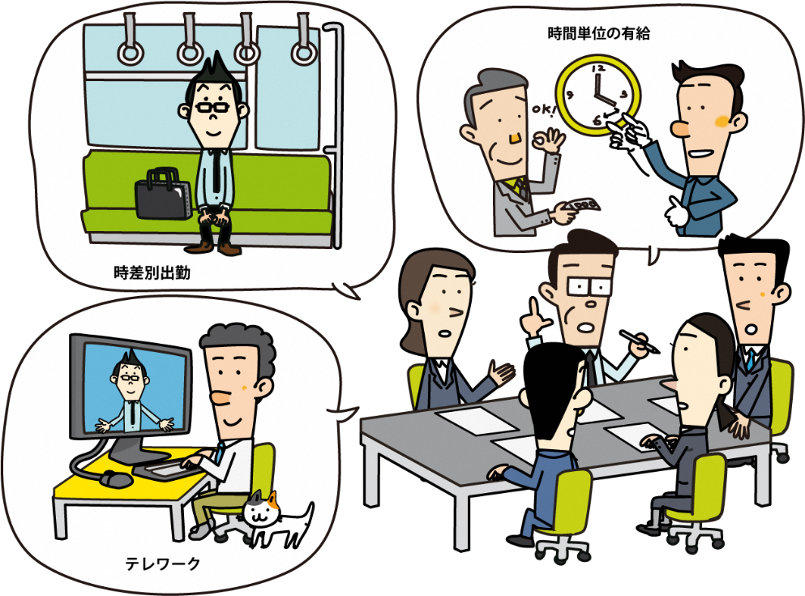



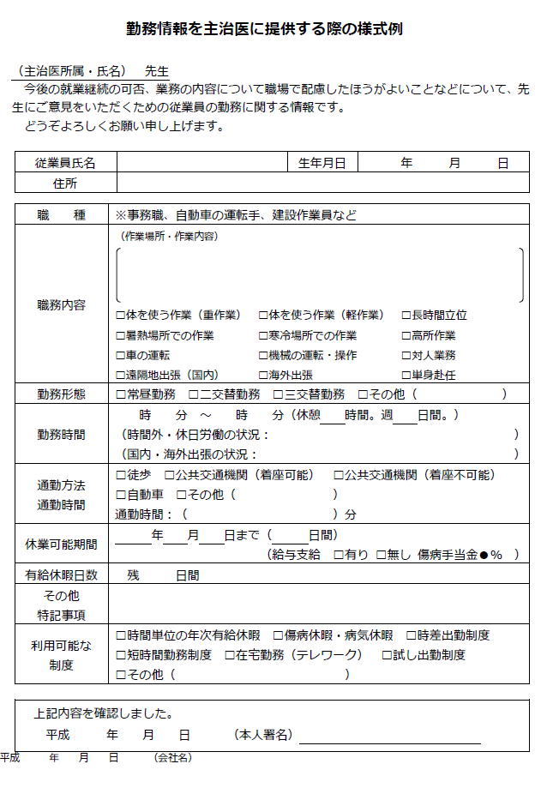
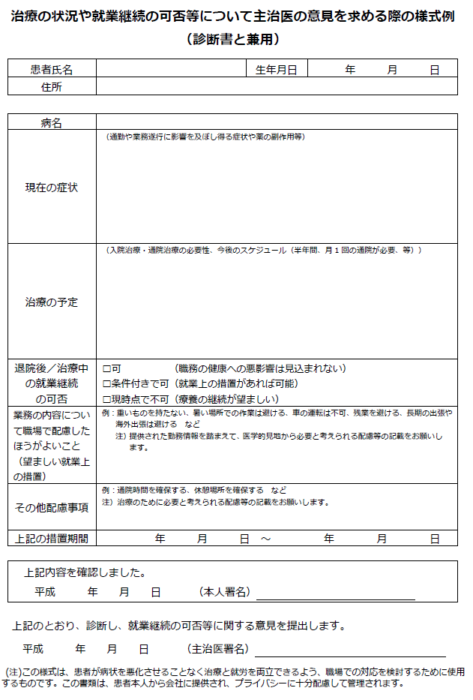


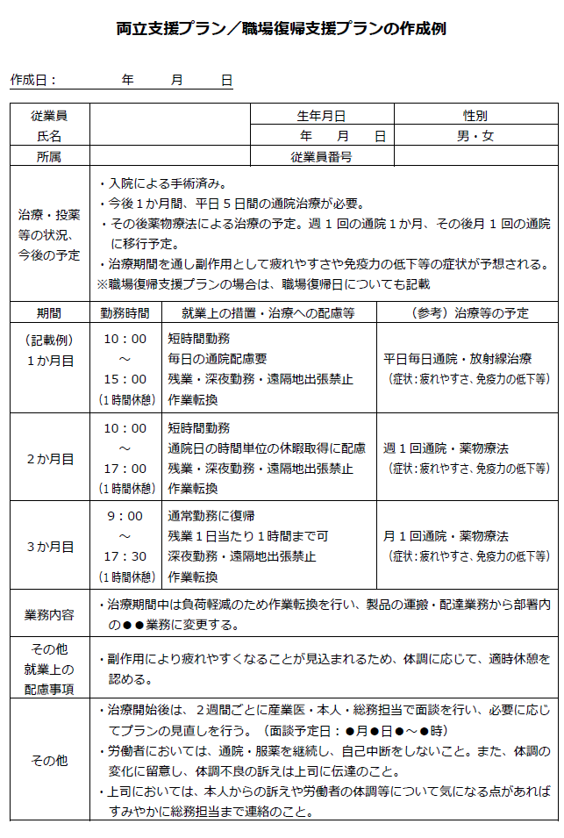

治療と仕事の両立支援ガイドライン
治療が必要な疾病を抱える労働者が、業務によって疾病を増悪させることなく、適切な治療を受けながら
就労を続けられるよう、事業場における両立支援のための取組事項をまとめたもの
対象労働者
雇用形態いかんに関わらず全ての労働者
対象疾患
反復・継続した治療が必要な
全ての疾病
（平成2８年２月公表）
１ 両立支援のための環境整備
事業者による基本方針の表明
研修等を通じた意識啓発
相談窓口の明確化、社内における両立支援体制の整備
個人情報保護のための適切な情報管理
両立支援に関する休暇制度・勤務制度等の整備
（例：時間単位の有給休暇、病気休暇、時差出勤、テレワーク、短時間勤務等）
２ 個別の両立支援の進め方
主治医・企業間の適切な情報のやりとりをサポートする各種様式例を掲載
⓪ 両立支援の申し出
➎ 両立支援
プランの
作成
❶ 勤務情報提供支援
➋ 勤務情報提供書
（人事）
（産業医等の
産業保健スタッフ）
企 業
➍ 主治医意見書提出
労働者
❸ 主治医意見書
主治医
25

Slide 28
ご清聴ありがとうございました
今回の説明会に関するお問い合わせは
千葉労働局 雇用環境・均等室（指導） 043‐221‐2307 へお願いします。
26

